Slide 1
Mardi 7 avril

Slide 2
Calcul mental
Les tables d’addition
+ 10

Slide 3
Les tables d’addition
+ | 1 | 2 | 3 | 4 | 5 | 6 | 7 | 8 | 9 | 10
1 | 2 | 3 | 4 | 5 | 6 | 7 | 8 | 9 | 10 | 11
2 | 3 | 4 | 5 | 6 | 7 | 8 | 9 | 10 | 11 | 12
3 | 4 | 5 | 6
4 | 5 | 6 |  | 8
5 | 6 | 7 |  |  | 10
6 | 7 | 8 |  |  |  | 12
7 | 8 | 9 |  |  |  |  | 14
8 | 9 | 10 |  |  |  |  |  | 16
9 | 10 | 11 |  |  |  |  |  |  | 18
10 | 11 | 12 |  |  |  |  |  |  |  | 20
Notes:
Rappel de ce qui a été vu hier.

Slide 4
Les tables d’addition
+ | 1 | 2 | 3 | 4 | 5 | 6 | 7 | 8 | 9 | 10
1 | 2 | 3 | 4 | 5 | 6 | 7 | 8 | 9 | 10 | 11
2 | 3 | 4 | 5 | 6 | 7 | 8 | 9 | 10 | 11 | 12
3 | 4 | 5 | 6
4 | 5 | 6 |  | 8
5 | 6 | 7 |  |  | 10
6 | 7 | 8 |  |  |  | 12
7 | 8 | 9 |  |  |  |  | 14
8 | 9 | 10 |  |  |  |  |  | 16
9 | 10 | 11 |  |  |  |  |  |  | 18
10 | 11 | 12 |  |  |  |  |  |  |  | 20
Notes:
Maintenant nous allons compléter la ligne et la colonne des additions de 10.

Slide 5
Le tableau des nombres
0 | 1 | 2 | 3 | 4 | 5 | 6 | 7 | 8 | 9
10 | 11 | 12 | 13 | 14 | 15 | 16 | 17 | 18 | 19
20 | 21 | 22 | 23 | 24 | 25 | 26 | 27 | 28 | 29
30 | 31 | 32 | 33 | 34 | 35 | 36 | 37 | 38 | 39
40 | 41 | 42 | 43 | 44 | 45 | 46 | 47 | 48 | 49
50 | 51 | 52 | 53 | 54 | 55 | 56 | 57 | 58 | 59
60 | 61 | 62 | 63 | 64 | 65 | 66 | 67 | 68 | 69
70 | 71 | 72 | 73 | 74 | 75 | 76 | 77 | 78 | 79
80 | 81 | 82 | 83 | 84 | 85 | 86 | 87 | 88 | 89
90 | 91 | 92 | 93 | 94 | 95 | 96 | 97 | 98 | 99
Notes:
La table d’addition de 10
Jeu du furet (descendre d’une case)

Slide 6
Les tables d’addition
+ | 1 | 2 | 3 | 4 | 5 | 6 | 7 | 8 | 9 | 10
1 | 2 | 3 | 4 | 5 | 6 | 7 | 8 | 9 | 10 | 11
2 | 3 | 4 | 5 | 6 | 7 | 8 | 9 | 10 | 11 | 12
3 | 4 | 5 | 6
4 | 5 | 6 |  | 8
5 | 6 | 7 |  |  | 10
6 | 7 | 8 |  |  |  | 12
7 | 8 | 9 |  |  |  |  | 14
8 | 9 | 10 |  |  |  |  |  | 16
9 | 10 | 11 |  |  |  |  |  |  | 18
10 | 11 | 12 |  |  |  |  |  |  |  | 20
Notes:
À faire à la main

Slide 7
Les tables d’addition
+ | 1 | 2 | 3 | 4 | 5 | 6 | 7 | 8 | 9 | 10
1 | 2 | 3 | 4 | 5 | 6 | 7 | 8 | 9 | 10 | 11
2 | 3 | 4 | 5 | 6 | 7 | 8 | 9 | 10 | 11 | 12
3 | 4 | 5 | 6
4 | 5 | 6 |  | 8
5 | 6 | 7 |  |  | 10
6 | 7 | 8 |  |  |  | 12
7 | 8 | 9 |  |  |  |  | 14
8 | 9 | 10 |  |  |  |  |  | 16
9 | 10 | 11 |  |  |  |  |  |  | 18
10 | 11 | 12 | 13 | 14 | 15 | 16 | 17 | 18 | 19 | 20
Notes:
Vous pouvez à la maison, reproduire cette table d’addition sur une feuille de papier….

Slide 8
Les tables d’addition
+ | 1 | 2 | 3 | 4 | 5 | 6 | 7 | 8 | 9 | 10
1 | 2 | 3 | 4 | 5 | 6 | 7 | 8 | 9 | 10 | 11
2 | 3 | 4 | 5 | 6 | 7 | 8 | 9 | 10 | 11 | 12
3 | 4 | 5 | 6 |  |  |  |  |  |  | 13
4 | 5 | 6 |  | 8 |  |  |  |  |  | 14
5 | 6 | 7 |  |  | 10 |  |  |  |  | 15
6 | 7 | 8 |  |  |  | 12 |  |  |  | 16
7 | 8 | 9 |  |  |  |  | 14 |  |  | 17
8 | 9 | 10 |  |  |  |  |  | 16 |  | 18
9 | 10 | 11 |  |  |  |  |  |  | 18 | 19
10 | 11 | 12 | 13 | 14 | 15 | 16 | 17 | 18 | 19 | 20
Notes:
Vous pouvez à la maison, reproduire cette table d’addition sur une feuille de papier…. Gommer les cases et demander à votre enfant de les compléter.

Slide 9
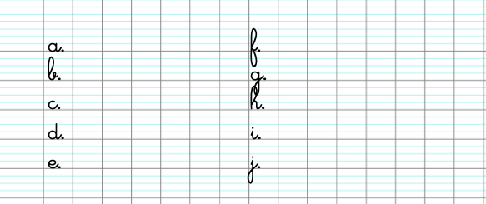
Les tables d’addition

Slide 10
Les tables d’addition
a. 1 + 3 = …
b. 1 + … = 2
c.
d.
e.

Slide 11
Les tables d’addition
2 + 10 = … f. 5 + … = 10
1 + … = 6 g. 7 + 2 = …
5 + 2 = … h. 10 + … = 18
6 + 6 = … i. 3 + 8 = …
3 + … = 13 j. 10 + 10 = …

Slide 12
Les tables d’addition
2 + 10 = …
1 + … = 6
5 + 2 = …
6 + 6 = …
3 + … = 13
5 + … = 10
7 + 2 = …
10 + … = 18
3 + 8 = …
10 + 10 = …

Slide 13
Les tables d’addition
Notes:
A la maison, si tu n’as pas de cartes pour continuer le jeu, tu peux utiliser des feuilles où tu écris les nombres de 1 à 10. Il faut faire deux séries : tu peux en faire une en rouge et l’autre en bleu.

Slide 14
Nombres

Slide 15
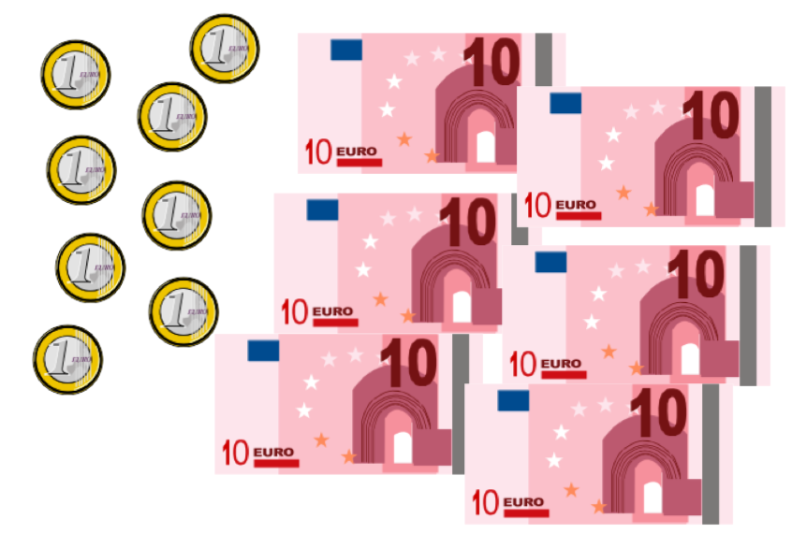
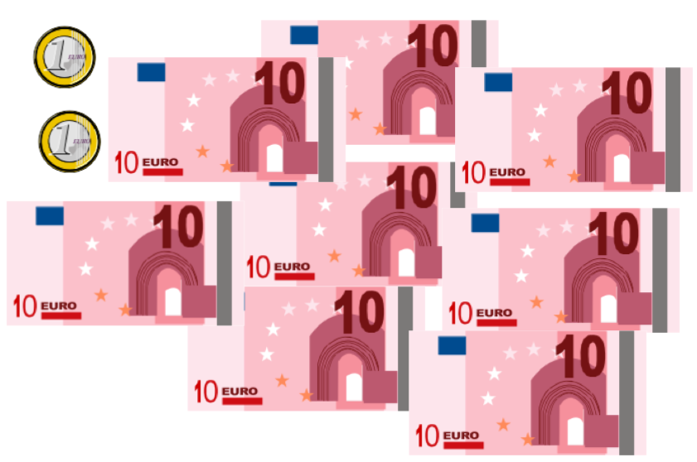
Tom et Pauline veulent savoir lequel a le plus d’argent dans sa tirelire.
Tom a 68 €.
Pauline a 82 €
Notes:
On appelle cela comparer des nombres. Pour comparer on regarde le chiffre des dizaines : ici Tom 6, Pauline 8.

Slide 16
est plus grand que
est plus petit que
Notes:
Rappel des signes

Slide 17
Tom a 68 €.
Pauline a 82 €
68
82
est plus petit que

Slide 18
3d + 2u
4d + 3u
Notes:
Dessiner les dizaines et unités. Bien rappeler que l’on réalise des paquets si besoin puis on compare les dizaines puis les unités.

Slide 19
Comparer des nombres
3d + 2u
4d + 3u
est plus petit que
Notes:
Dessiner les dizaines et unités. Bien rappeler que l’on réalise des paquets si besoin puis on compare les dizaines puis les unités.

Slide 20
Comparer des nombres
3d + 5u
3d + 2u
Notes:
On entoure le chiffres des dizaines. Puis on regarde le chiffre des unités.

Slide 21
Comparer des nombres
3d + 2u
3d + 5u
est plus grand que
Notes:
On entoure le chiffres des dizaines. Puis on regarde le chiffre des unités.

Slide 22
Comparer des nombres
3d + 12u
41
Notes:
On entoure le chiffres des dizaines. Puis on regarde le chiffre des unités.

Slide 23
Comparer des nombres
3d + 12u
41
est plus grand que
Notes:
On entoure le chiffres des dizaines. Puis on regarde le chiffre des unités.

Slide 24
Problèmes

Slide 25
La situation d’hier
Dans un parking, à 8h, 41 voitures sont garées. Entre 8h et 9h, 4 nouvelles voitures se garent. Entre 9h et 10h, 23 autres voitures se garent.
Aucune voiture n’est sortie entre 8 et 10h.
Combien y a-t-il de voitures garées dans le parking à 10h ?

Slide 26
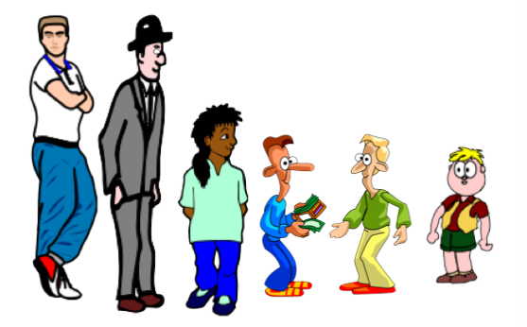
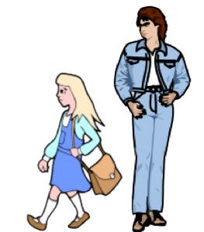
Première situation
Il y a 69 passagers dans un bus. Il s’arrête à un premier arrêt, 2 passagers descendent. Puis, il s’arrête à un second arrêt où 6 passagers descendent. Personne ne monte à ces deux arrêts.
Combien reste-t-il de passagers dans le bus ?

Slide 27
Première situation
Il y a 69 passagers dans un bus. Il s’arrête à un premier arrêt, 2 passagers descendent. Puis, il s’arrête à un second arrêt où 6 passagers descendent. Personne ne monte à ces deux arrêts.
Combien reste-t-il de passagers dans le bus ?
Notes:
Utiliser des dizaines et unités
Bien oraliser à la fin que l’on peut faire : 6 + 2 = 8 à retirer de 68

Slide 28
Deuxième situation
Il y a 78 passagers dans un bus. Il s’arrête à un premier arrêt, 13 passagers descendent. Puis, il s’arrête à un second arrêt où 21 passagers descendent. Personne ne monte à ces deux arrêts.
Combien reste-t-il de passagers dans le bus ?

Slide 29
Deuxième situation
Il y a 78 passagers dans un bus. Il s’arrête à un premier arrêt, 13 passagers descendent. Puis, il s’arrête à un second arrêt où 21 passagers descendent. Personne ne monte à ces deux arrêts.
Combien reste-t-il de passagers dans le bus ?

Slide 30
Situation pour demain
Il y a 65 passagers dans un bus. Il s’arrête à un premier arrêt, 24 passagers descendent. Puis, il s’arrête à un second arrêt où 31 passagers descendent. Personne ne monte à ces deux arrêts.
Combien reste-t-il de passagers dans le bus ?

Slide 31
CE1

Slide 32
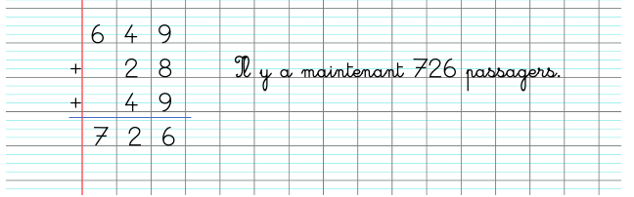
La situation d’hier
Dans un train, il y a 649 passagers. À un premier arrêt, 28 passagers montent à bord. Puis à un deuxième arrêt, 49 passagers montent également.
Personne ne descend à ces deux arrêts.
Combien y a-t-il de passagers dans le train après le deuxième arrêt ?

Slide 33
Première situation
Dans mon école, tous les vendredis, les élèves peuvent emprunter un livre ou en rendre un. Ce matin, il y avait 794 livres dans la bibliothèque.
Puis, les élèves de ma classe ont empruntés 53 livres et ils ont rendu 29 livres.
Combien y a-t-il de livres dans la bibliothèque maintenant ?

Slide 34
Première situation
Dans mon école, tous les vendredis, les élèves peuvent emprunter un livre ou en rendre un. Ce matin, il y avait 794 livres dans la bibliothèque.
Puis, les élèves de ma classe ont empruntés 53 livres et ils ont rendu 29 livres.
Combien y a-t-il de livres dans la bibliothèque maintenant ?
Notes:
876
Réaliser d’abord la soustraction puis l’addition

Slide 35
Deuxième situation
Dans mon école, tous les vendredis, les élèves peuvent emprunter un livre ou en rendre un. Ce matin, il y avait 840 livres dans la bibliothèque.
Puis, les élèves de ma classe ont empruntés 26 livres et ils ont rendu 88 livres.
Combien y a-t-il de livres dans la bibliothèque maintenant ?
Notes:
902

Slide 36
Deuxième situation
Dans mon école, tous les vendredis, les élèves peuvent emprunter un livre ou en rendre un. Ce matin, il y avait 840 livres dans la bibliothèque.
Puis, les élèves de ma classe ont empruntés 26 livres et ils ont rendu 88 livres.
Combien y a-t-il de livres dans la bibliothèque maintenant ?
Notes:
902

Slide 37
Situation pour demain
Calculer en posant 732 – 76 ?

